Slide 1
Презентация по теме: математический кроссворд
Учитель математики: Бурмистрова Н.В
МБОУ Захаровская СОШ.

Slide 2
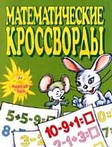

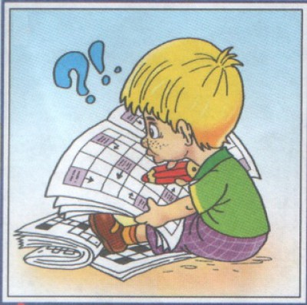
МАТЕМАТИЧЕСКИЙ КРОССВОРД

Slide 3
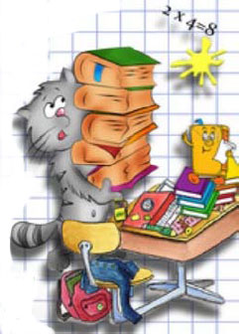
Цель: Расширить словарный запас математическими терминами
Задачи:
1. Изучить литературу по методике составления кроссвордов различных видов.
2. Выбрать вид и создать кроссворды по курсу математики для 5-6, 7, 8 классов.
3.Собрать и оформить сборник кроссвордов.
4. Провести вечер кроссвордов для 5-8 классов.
5. Оформить проект, сделать к нему презентацию и защитить.

Slide 4

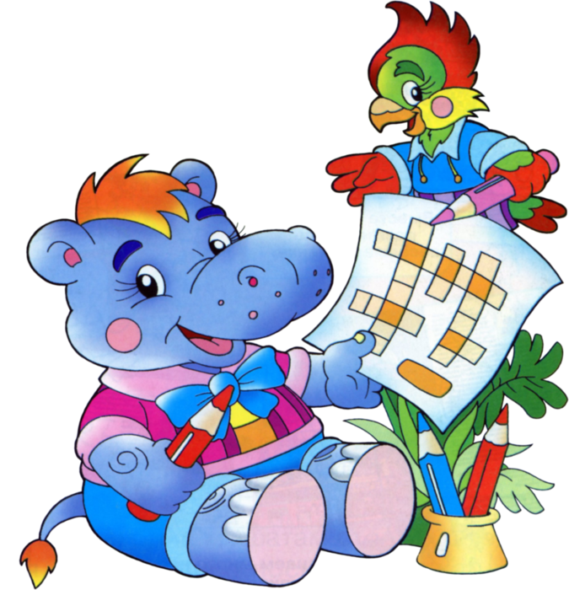
Кроссворд (англ. Crossword — пересечение слов) головоломка, представляющая собой переплетение рядов клеточек, которые заполняются словами по заданным значениям.
Кроссворд — игра, состоящая в разгадывании слов по определениям.
Обычно значения слов задаются описательно под этой фигурой, сначала значения слов, которые должны получиться по горизонтали, затем — по вертикали.

Slide 5

История кроссвордов.
Исследователям встречались находки, похожие на кроссворд, датированные еще 1—4 вв. н. э.
Самый первый дошедший до нас кроссворд был опубликован в 1875 году в сентябрьском номере журнала «Святой Николас» в Нью-Йорке.
Первый кроссворд, соответствующий современным представлениям о кроссворде, был создан Артуром Уинном и опубликован в «New York World» 21декабря 1913 года

Slide 6

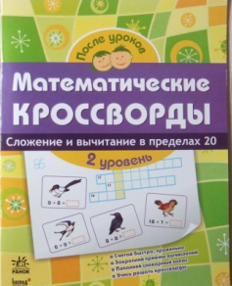
История кроссвордов.
Самый большой кроссворд в мире был создан Арой Ованесяном из Еревана.
Головоломка имеет 2,3 метра в ширину, 2,45 метра в высоту, с размером клеток 5×5 мм.
Количество слов в кроссворде — 25 970.
К кроссворду прилагается словарик из 150 страниц с убористым текстом в три колонки, содержащим предельно короткие определения к словам.

Slide 7
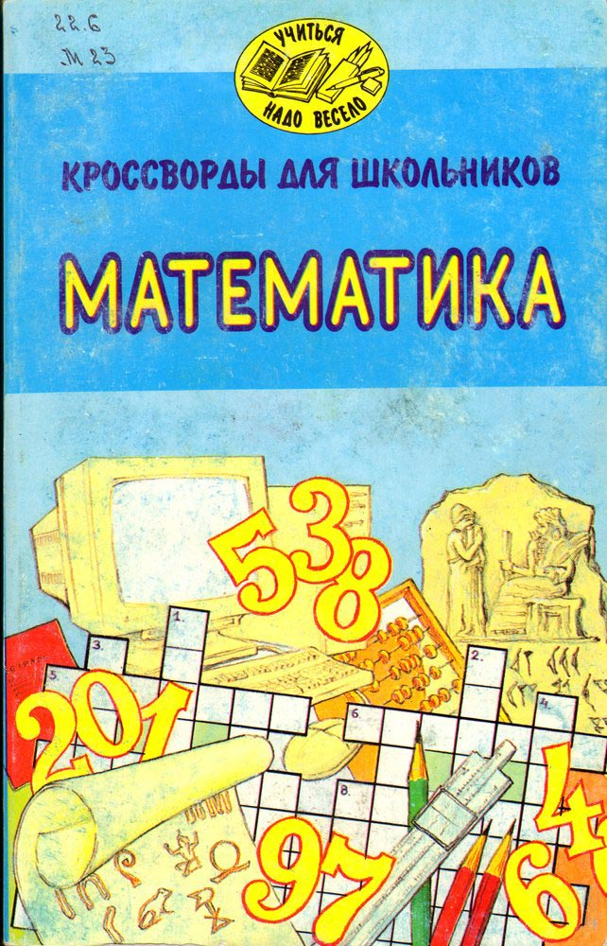
История кроссвордов.
Первый русский кроссворд был опубликован в 1924 году.
С 1993 года в нашей стране издаются специальные справочники эрудита по решению кроссвордов.

Slide 8

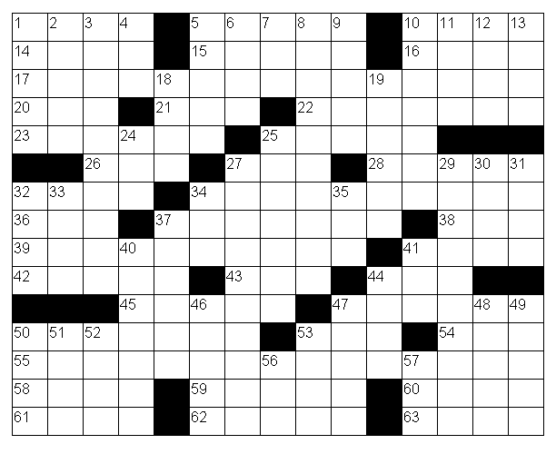
Разновидности кроссвордов.
Американский кроссворд.
В американском варианте кроссворда все клетки должны находиться на пересечении слов. Составители этих кроссвордов используют в качестве загаданных слов аббревиатуры, разговорные или иноязычные слова.

Slide 9

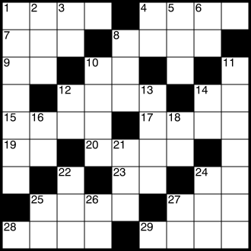
Разновидности кроссвордов.
Японский кроссворд
В японском варианте кроссворда черные клетки не должны соприкасаться сторонами и угловые клетки сетки должны быть белыми (так что сетка обязательно остается строгим прямоугольником).

Slide 10
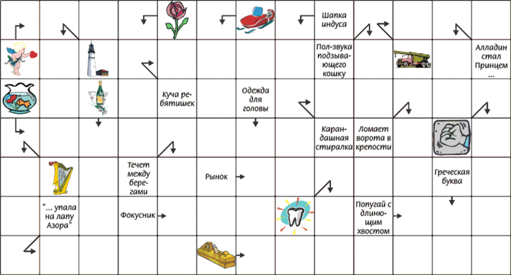
Разновидности кроссвордов.
Скандинавский кроссворд.
Сканворд отличается значительно большим количеством пересечений слов по вертикали и горизонтали.
В сканворде вместо развернутых вопросов пишутся краткие определения.
Вопросами в сканворде могут также служить изображения или фотографии.

Slide 11
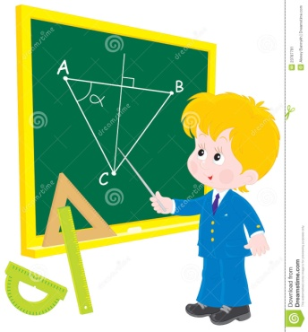
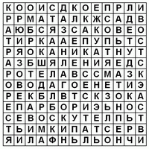
Разновидности кроссвордов.
Венгерский кроссворд.
Венгерский кроссворд представляет собой поле из клеток, в которые уже вписаны буквы ответов. В цепочке клеток, составляющих каждый ответ, соседние клетки должны соприкасаться сторонами. Слова-ответы не пересекаются и не имеют общих клеток с другими словами.

Slide 12
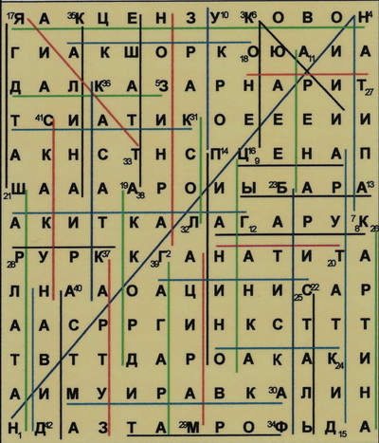
Разновидности кроссвордов.
Английский кроссворд.
Каждое слово всегда идёт в одном направлении (в том числе и диагональном), не ломаясь внутри себя.
Слова могут пересекаться в буквах, таким образом одна и та же буква может принадлежать разным словам.

Slide 13

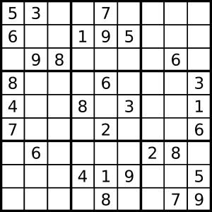
Разновидности кроссвордов.
Судоку
Игровое поле представляет собой квадрат размером 9×9, разделённый на меньшие квадраты со стороной в 3 клетки.
В них уже в начале игры стоят некоторые числа (от 1 до 9), называемые подсказками.
От игрока требуется заполнить свободные клетки цифрами от 1 до 9 так, чтобы в каждой строке, в каждом столбце и в каждом малом квадрате 3×3 каждая цифра встречалась бы только один раз.

Slide 14
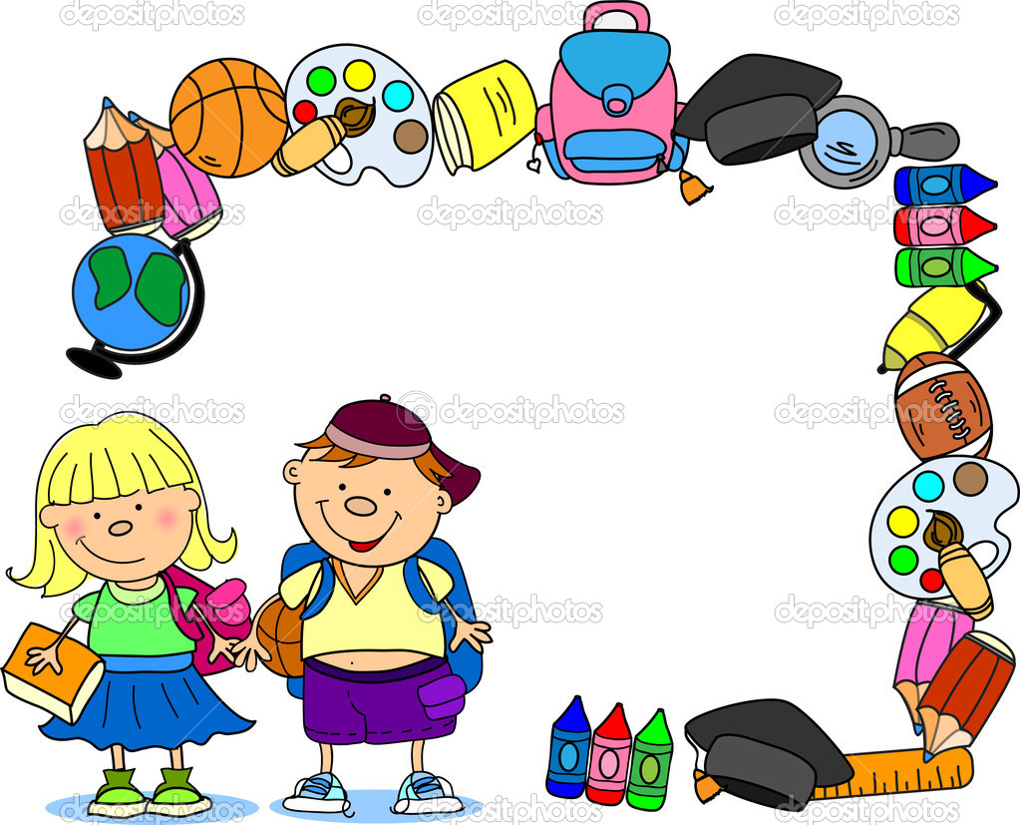
Этапы составления кроссворда
составить подборку слов;
выбрать вид кроссворда;
расположить подобранные слова на листе бумаги в форме кроссворда;
правильно сформулировать вопросы;
оформить кроссворд

Slide 15
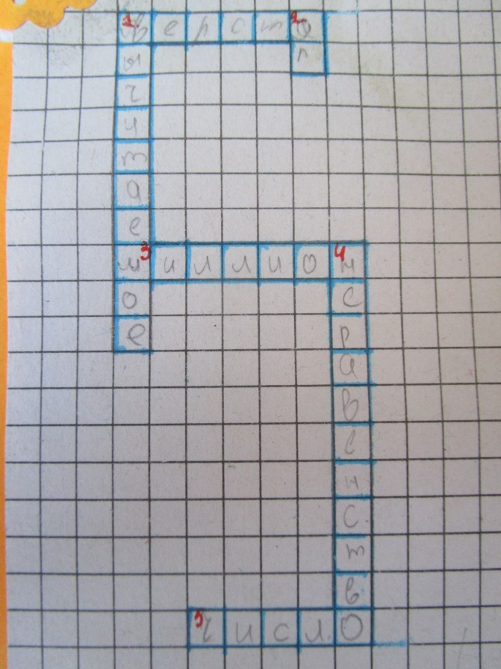
Мой кроссворд
По горизонтали: 1. Древняя мера длины. 3. Число с 6-ю нулями. 5. Величина, при помощи которой производится счет
По вертикали 1. Число, которое вычитают. 2. Единица земельной площади равна 100м в квадрате. 4. Результат сравнения двух чисел.

Slide 16
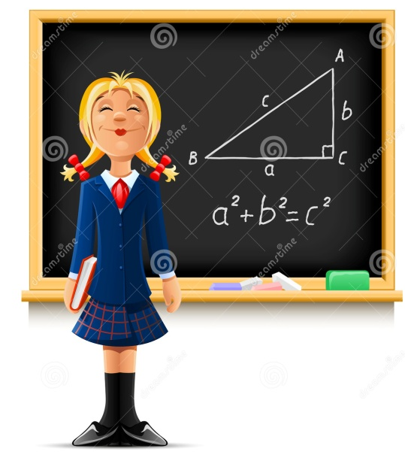
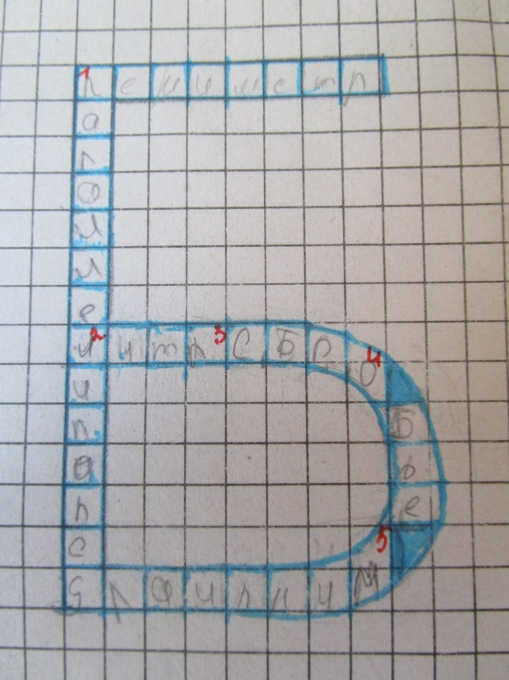
Мой кроссворд
По горизонтали:
Сумма длин
всех сторон
многоугольника.
По вертикали:
1. Многогранник, у которого 6 граней и каждая из них параллелограмм).
По дуге:
2. Кубический дециметр по-другому. 3. Сторона грани. 4. Величина, измеряемая в кубических единицах. 5. Число с 9-ю нулями.

Slide 17
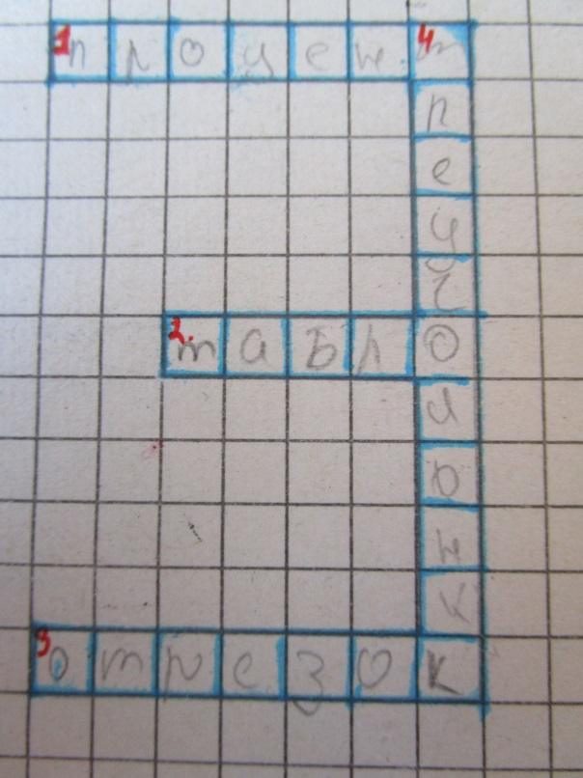
Мой кроссворд
По горизонтали:
1.Сотая часть числа. 2. Световой сигнальный информационный щит. 3. Линия, соединяющая две точки.
По вертикали:
1. Геометрическая фигура.

Slide 18

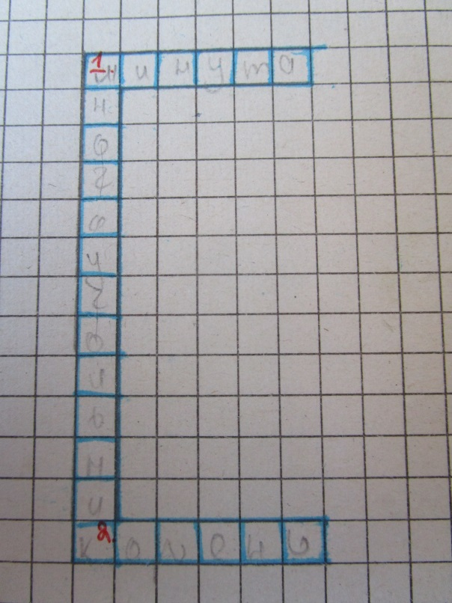
Мой кроссворд
По горизонтали:
1. Единица времени, в которой 60 секунд. 2. Х в уравнении
По вертикали:
1. Треугольник, квадрат, ромб.

Slide 19
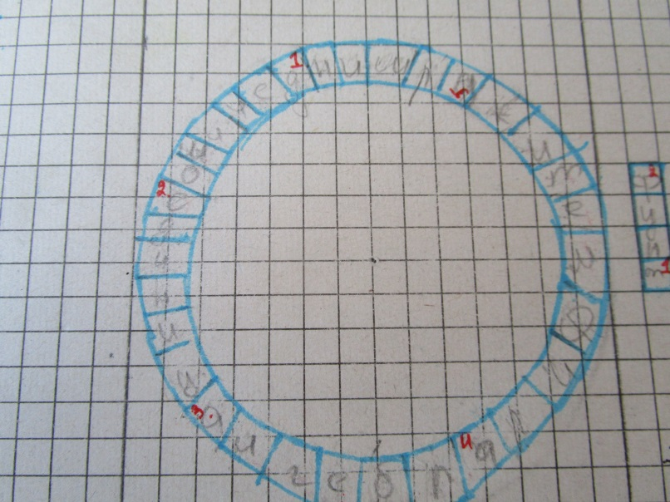
Мой кроссворд
1.Число, которое делят.
2. Самое маленькое натуральное число. 3. Предмет математики в старших классах.
4. Раздел математики, изучающий свойства чисел.
5. Русская старая мера длины.

Slide 20
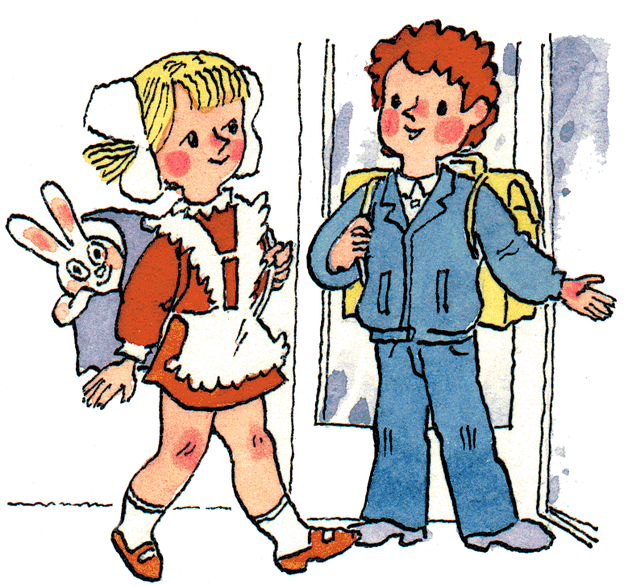
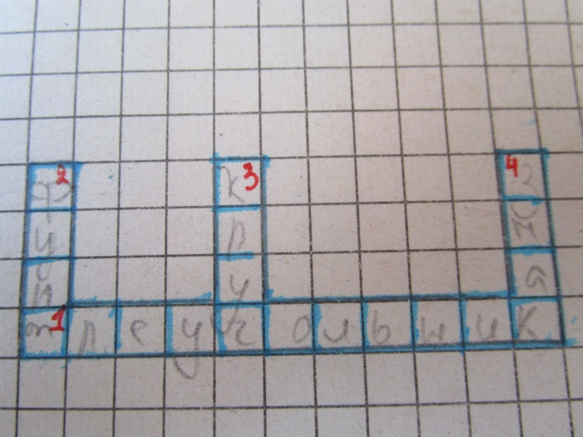
Мой кроссворд
По горизонтали:
1. Название этой геометрической фигуры дало название головному убору.
По вертикали:
2. Эта мера веса равна 96 золотникам.
3. Геометрическая фигура без углов.
4. Это «плюс», «минус», «деление»

Slide 21
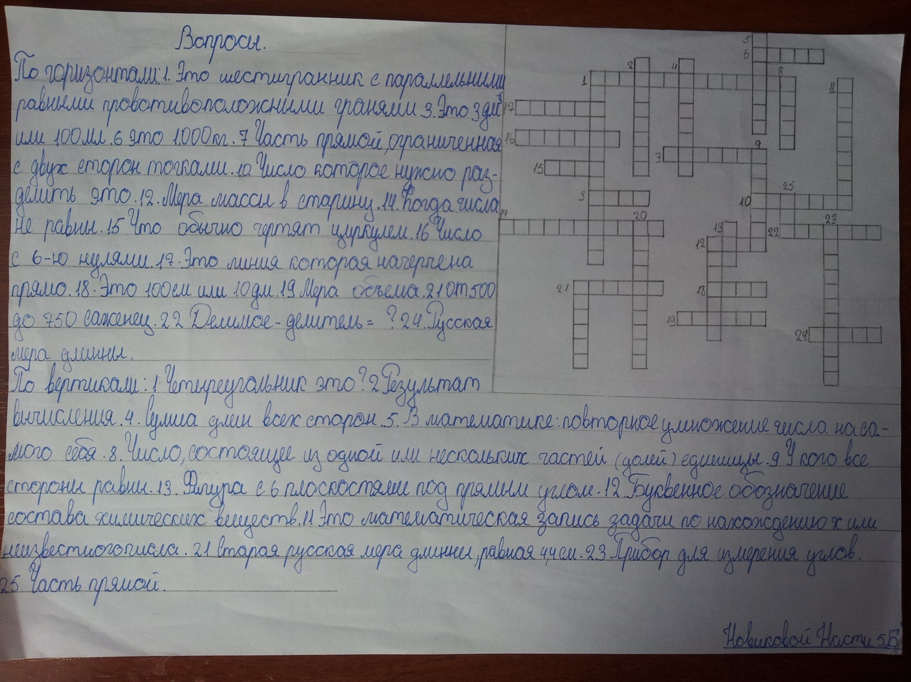
Кроссворды одноклассников
Новиковой Анастасии

Slide 22
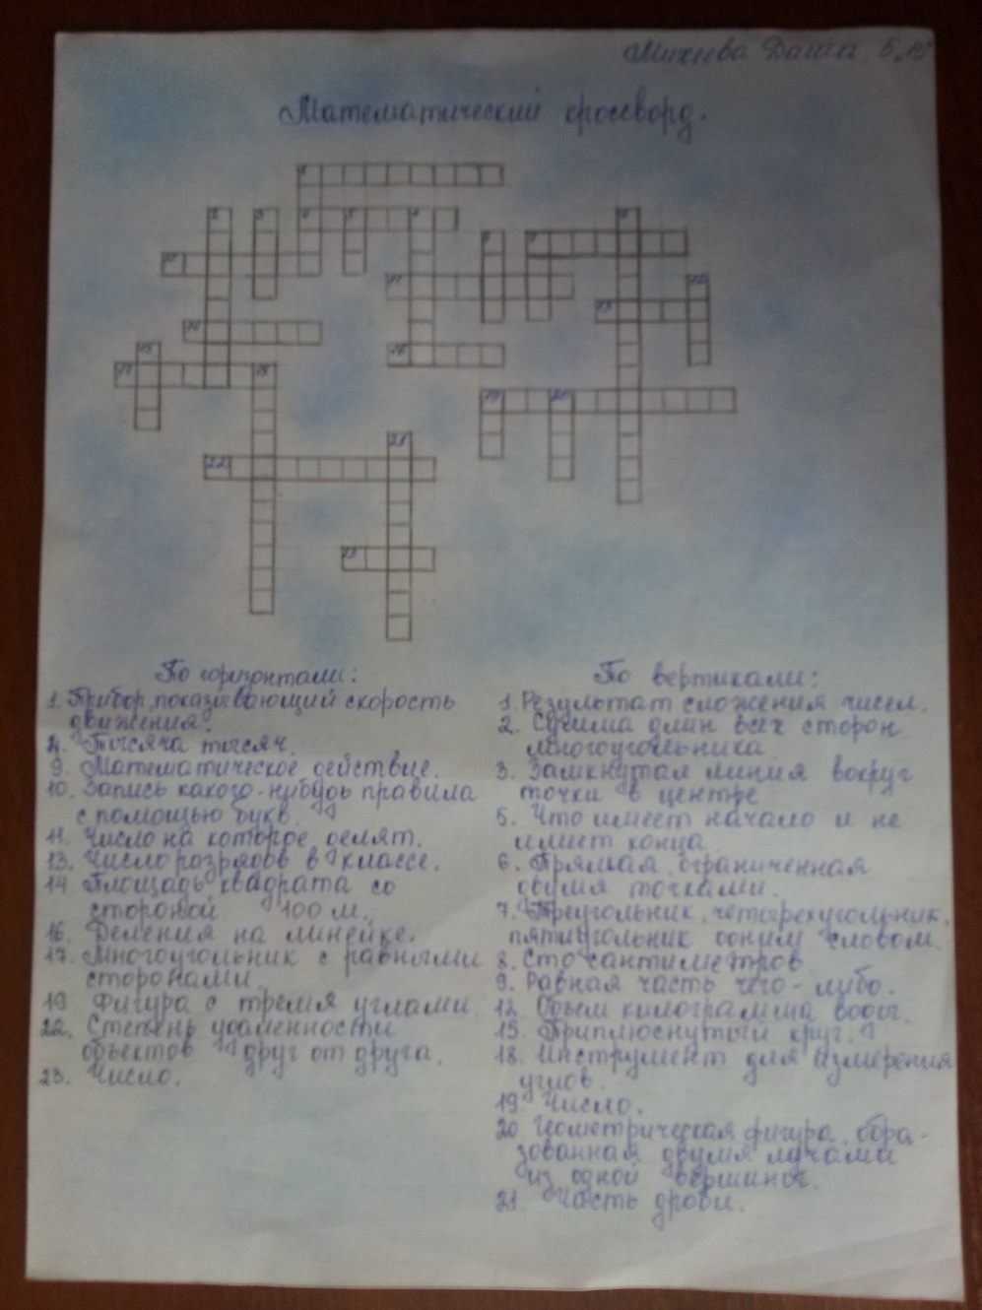

Кроссворды одноклассников
Михеевой Дарьи

Slide 23

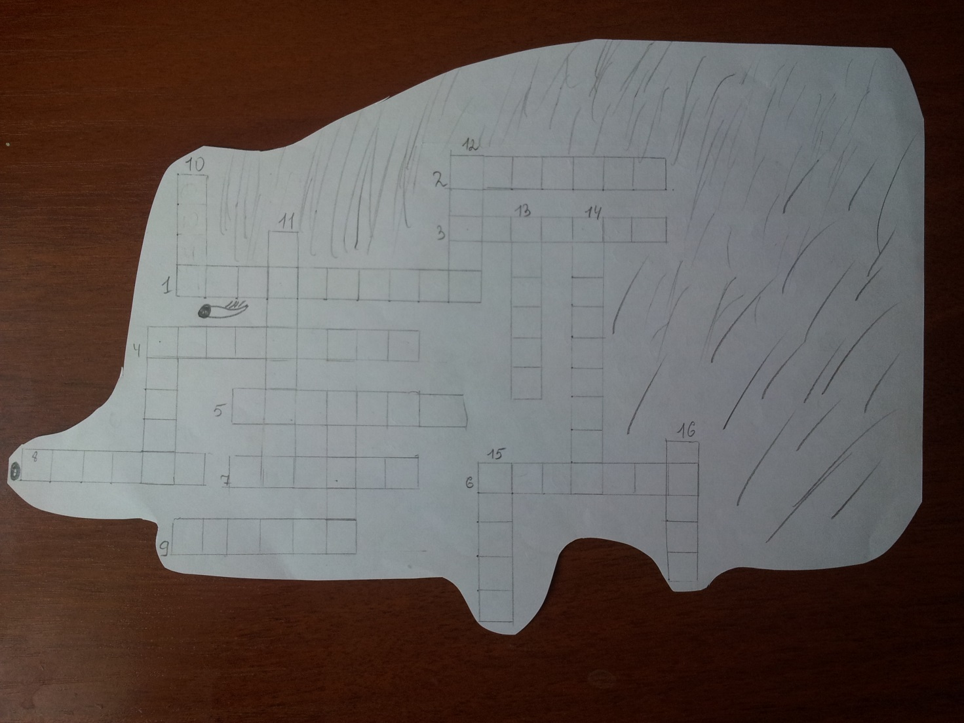
Кроссворды одноклассников
Яломыст Дмитрия

Slide 24

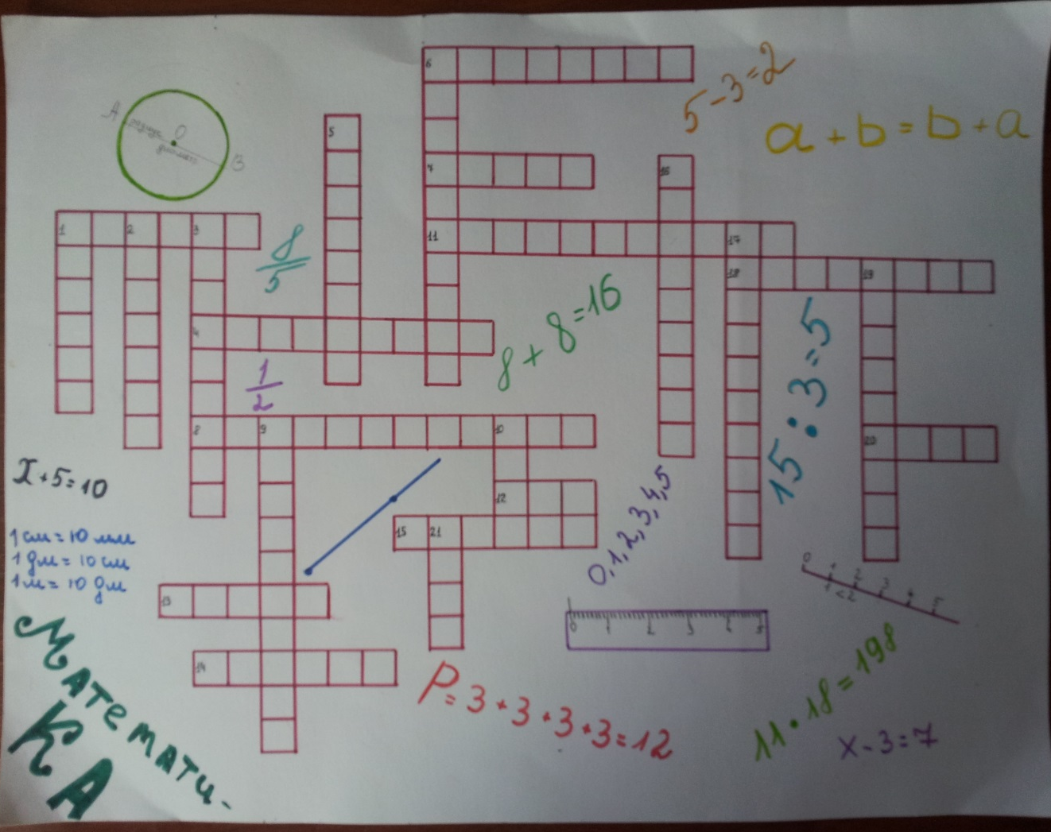
Кроссворды одноклассников
Есир Ирины

Slide 25
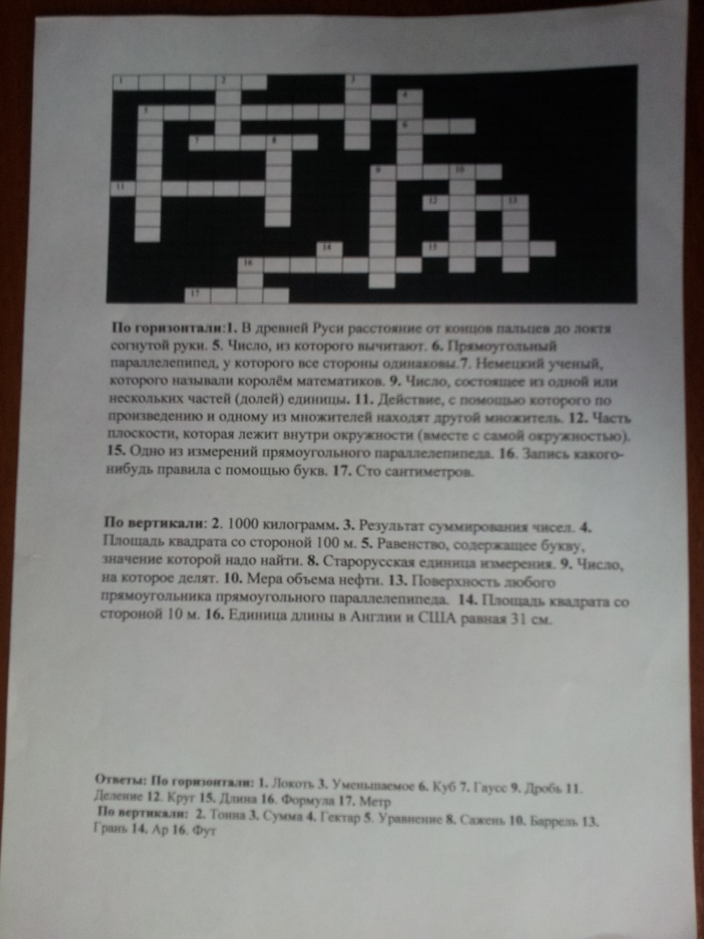

Кроссворды одноклассников
Кочетова Захара

Slide 26

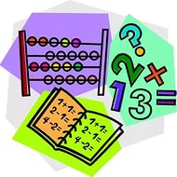

Спасибо за внимание!

